Slide 1
Слава хлебу на столе
Из опыта работы воспитателя
группы компенсирующей
направленности
Ильиной Елены Васильевны
2021 год

Slide 2
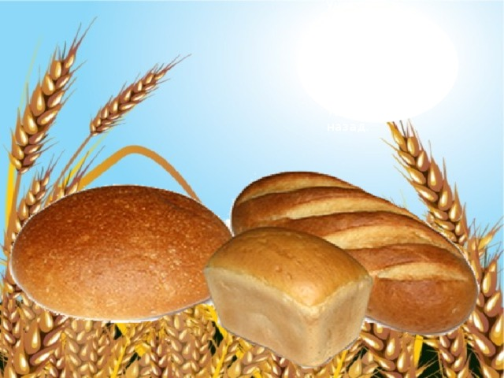
Вот хлеб – высок, румян и свеж.
Его ты ежедневно ешь:
Орловский, рижский, заварной,
Пшеничный любишь и ржаной.

Slide 3
Актуальность:
Изучая тему «Хлеб- всему голова»
решили привлечь детей к изготовлению хлеба, чтобы дети, бережнее относились к хлебу и ценили труд вложенный в него людьми. Так, как группа наша логопедическая, мы так же много внимания уделяем развитию мелкой моторики рук, поэтому весь процесс изготовления хлеба решили доверить детям.

Slide 4
Цель:
Совершенствовать знания детей о значимости хлеба.
Прививать детям любовь к труду, бережное отношение к хлебу.

Slide 5
Задачи:
Образовательные:
• изучить историю возникновения хлеба;
• познакомить детей со старинными русскими обычаями, связанными с хлебом;
• расширить знания у детей о значении хлеба в жизни человека, и его изготовлении.
Развивающие:
• развивать познавательно – исследовательскую деятельность;
• развивать умение логически мыслить, рассуждать, делать выводы и умозаключения.
Воспитательные:
• воспитывать бережное отношение к хлебу, чувство благодарности и уважения к людям сельскохозяйственного труда;
• воспитывать желание делиться полученными знаниями.

Slide 6
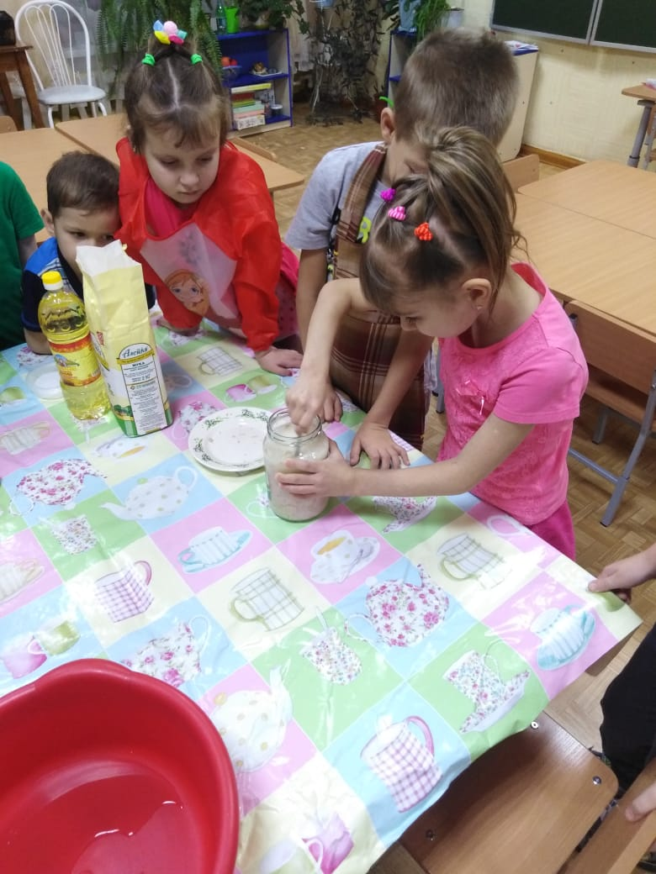
Дети сами с удовольствием завели опару для теста

Slide 7
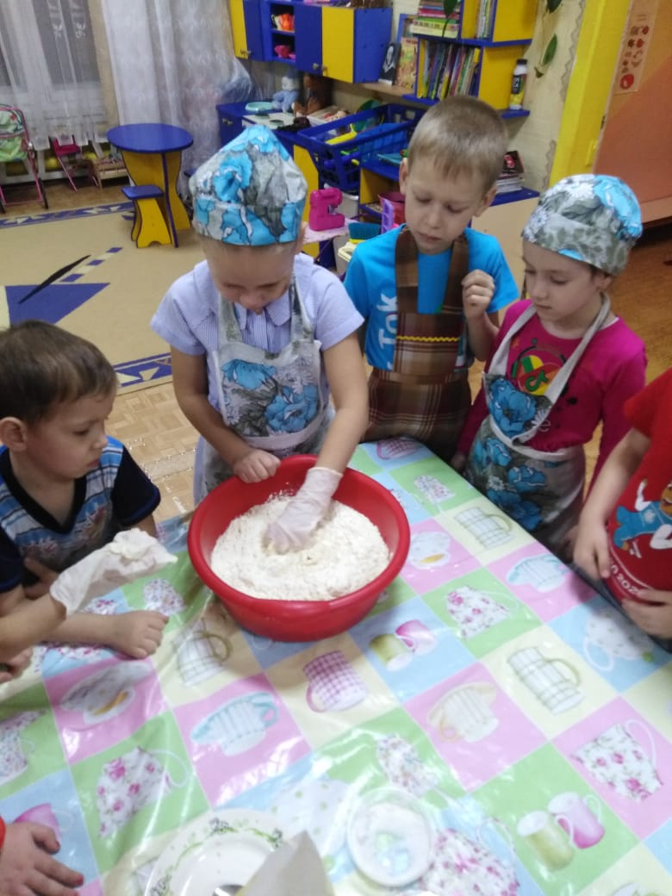
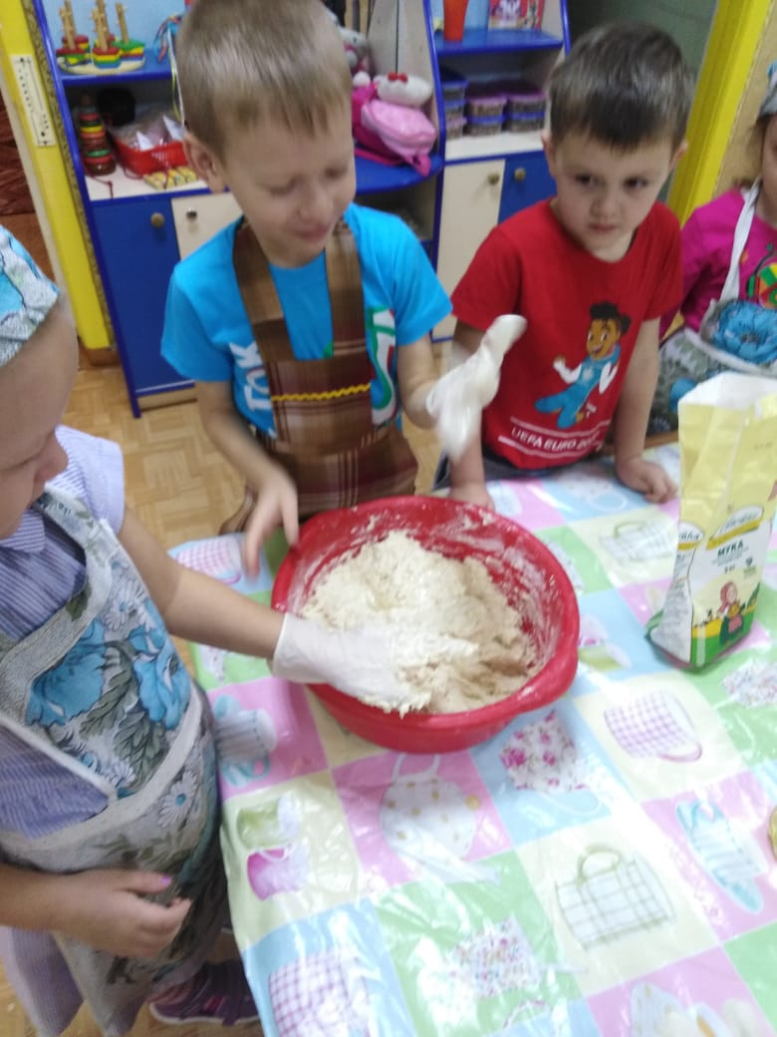
Когда опара поднялась, замесили тесто.

Slide 8
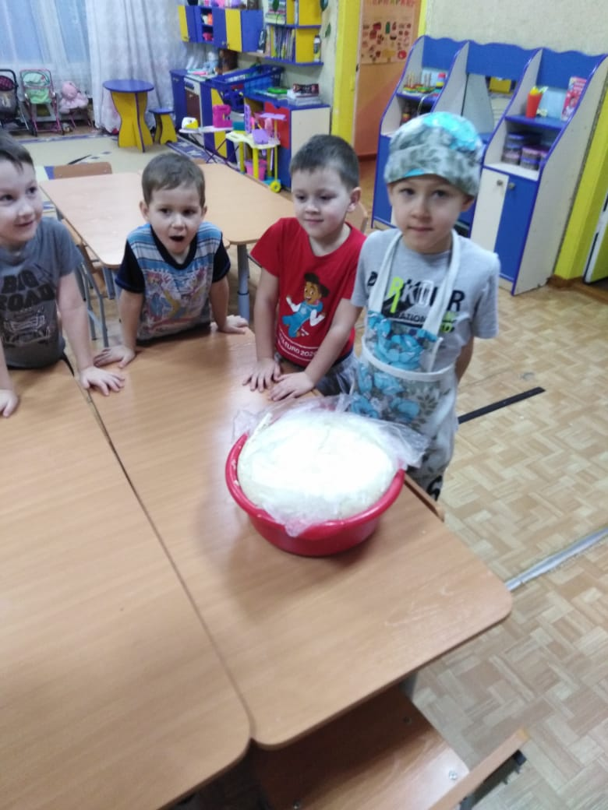
Тесто, получилось пышное, живое, дети в удивлении! Как оно могло, так вырасти?

Slide 9
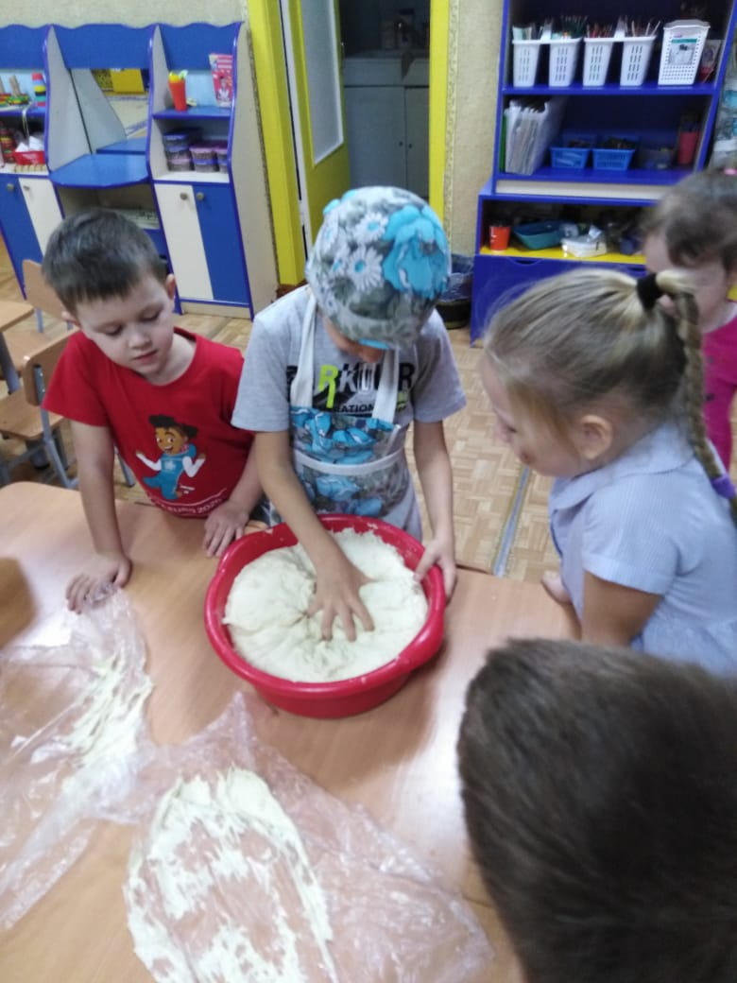
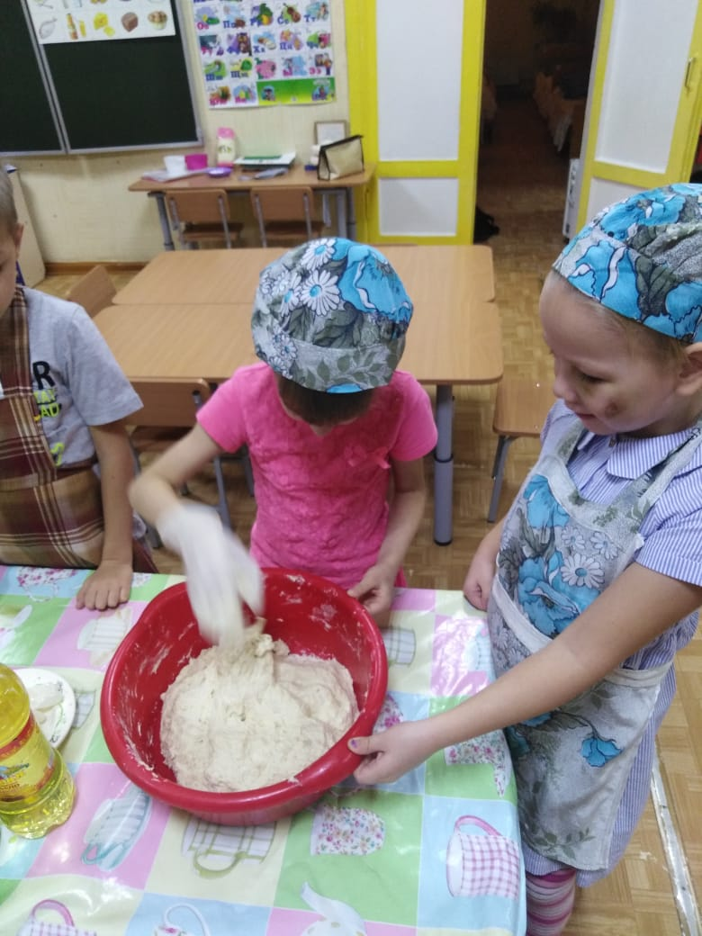
Тесто обмяли и подождали, как второй раз подошло, стали формы готовить под хлеб.

Slide 10
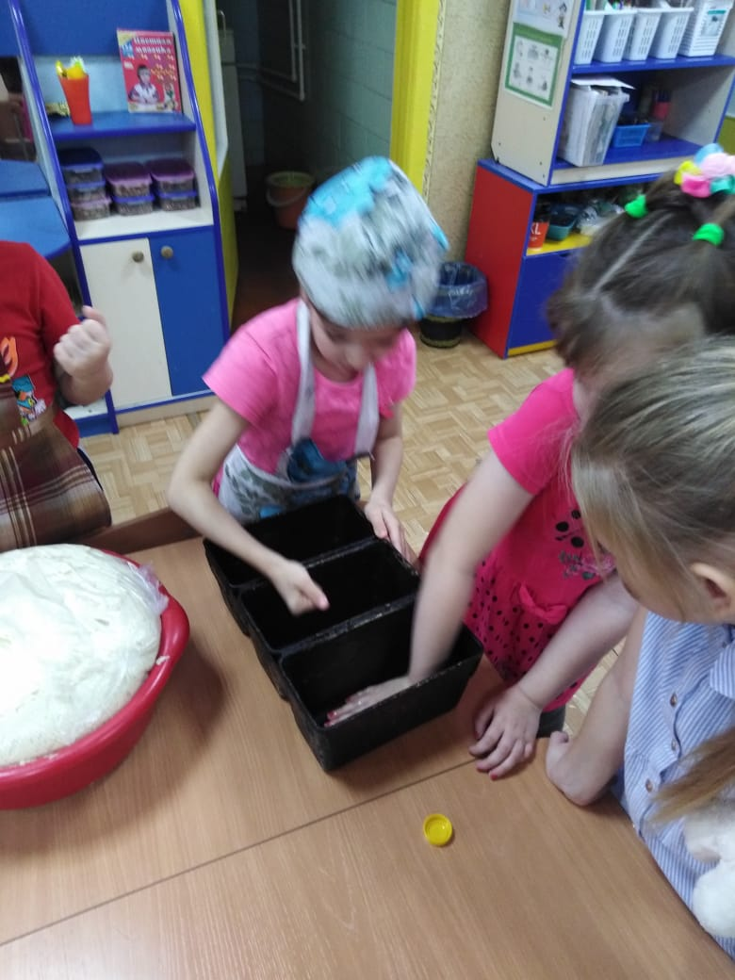
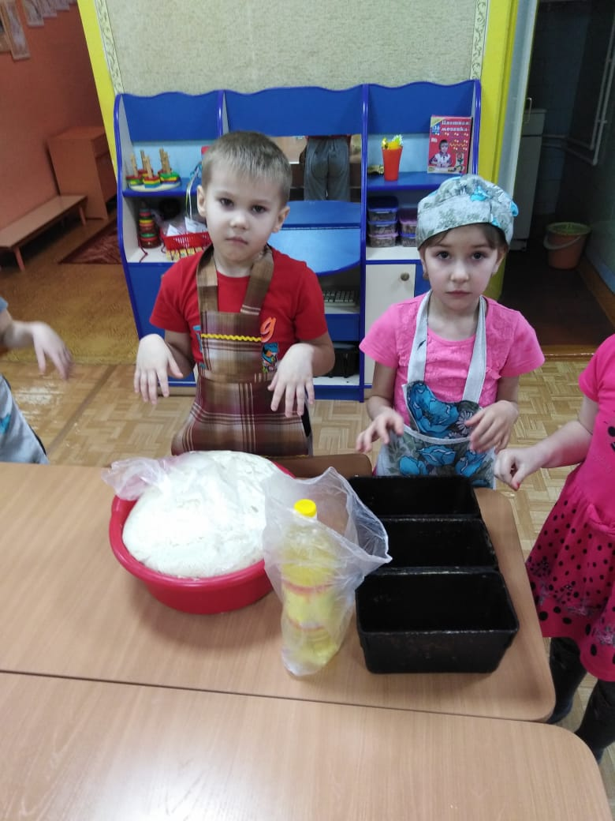
Ну, вот формы готовы!

Slide 11
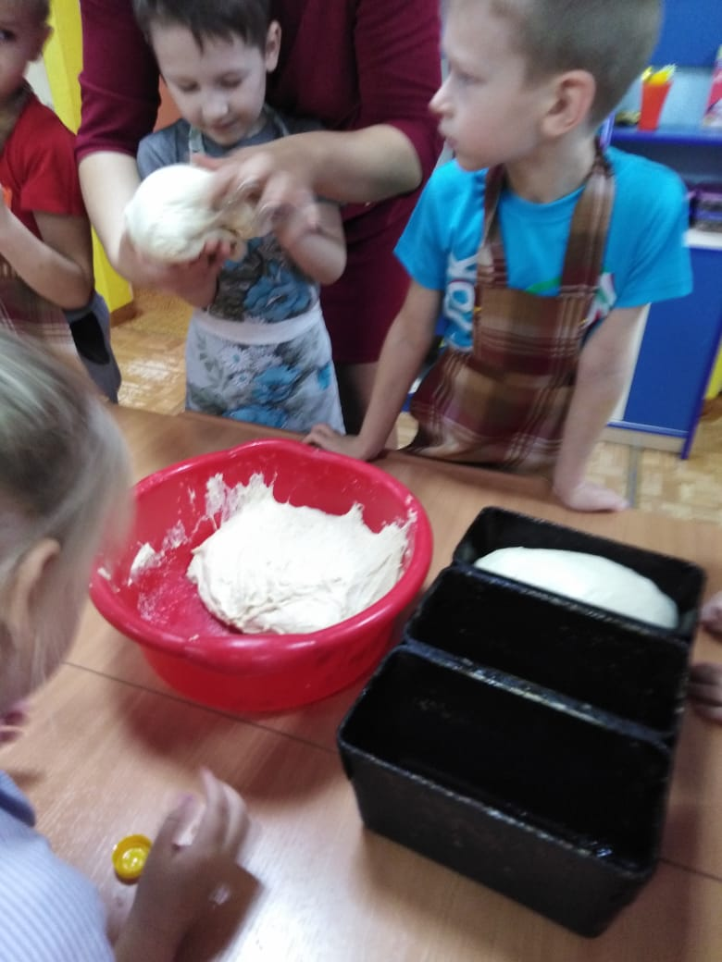
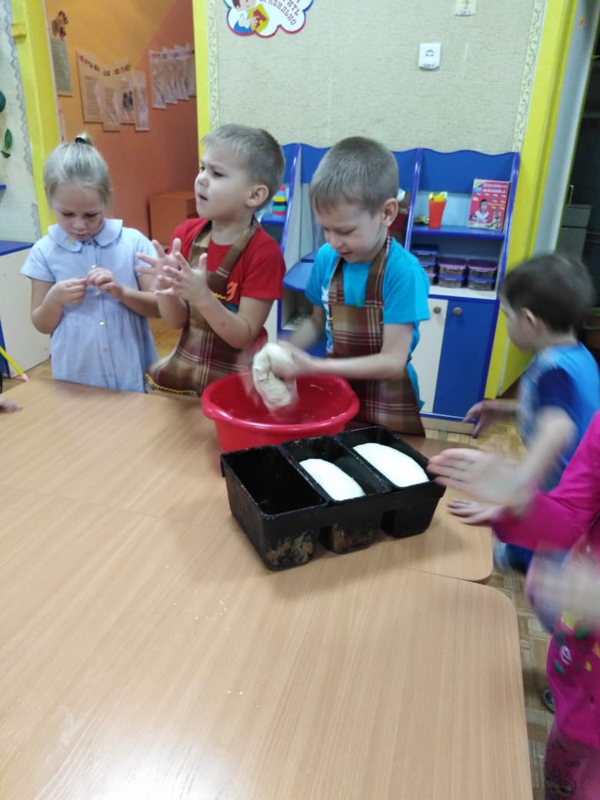
Тесто по формам разложили

Slide 12
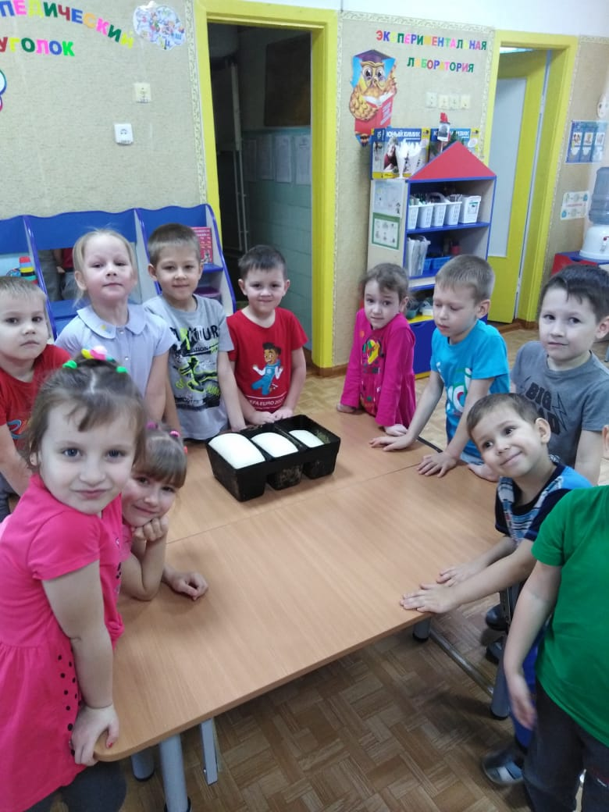
Ну вот, пора на кухню, в печь, отправлять наш хлеб!

Slide 13
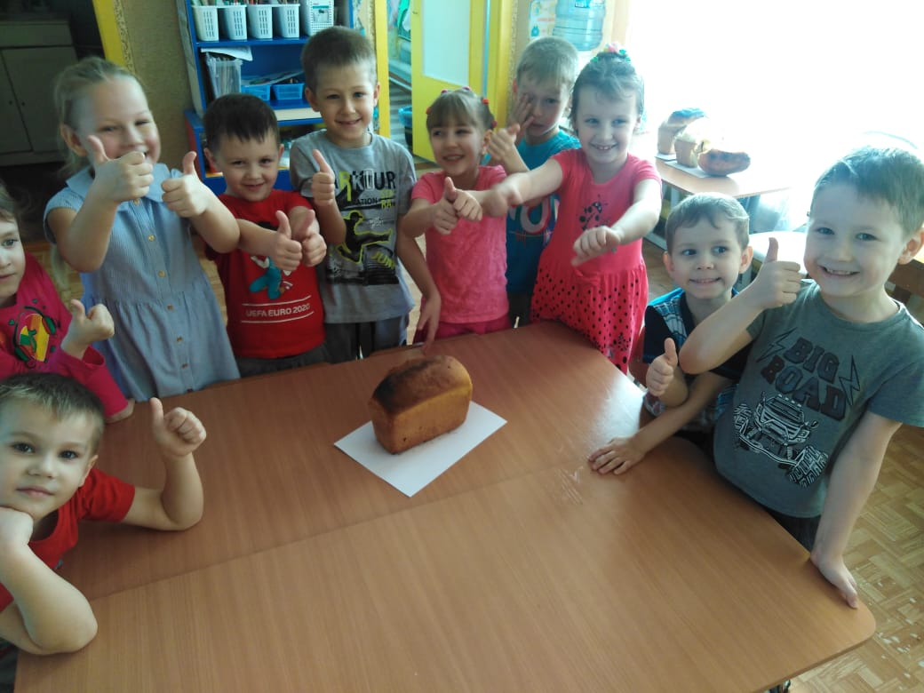
Вот он Хлебушек душистый,
Вот он тёплый, золотистый.
В каждый дом, на каждый стол, он пожаловал, пришёл.
В нём здоровье наше, сила,
В нём чудесное тепло.
Сколько рук его растило, охраняло, берегло!

Slide 14
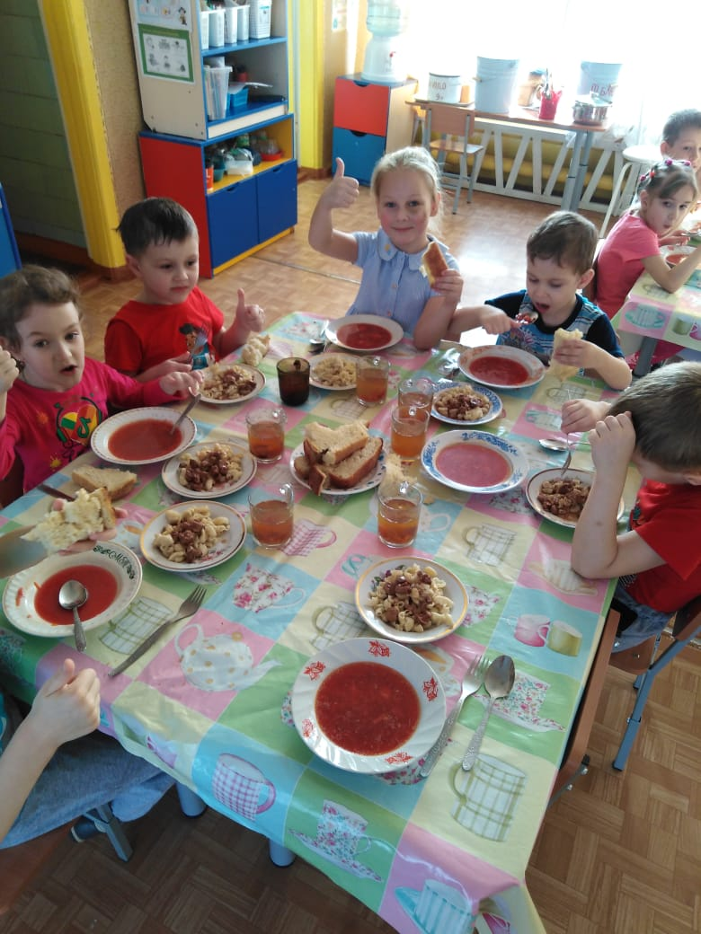
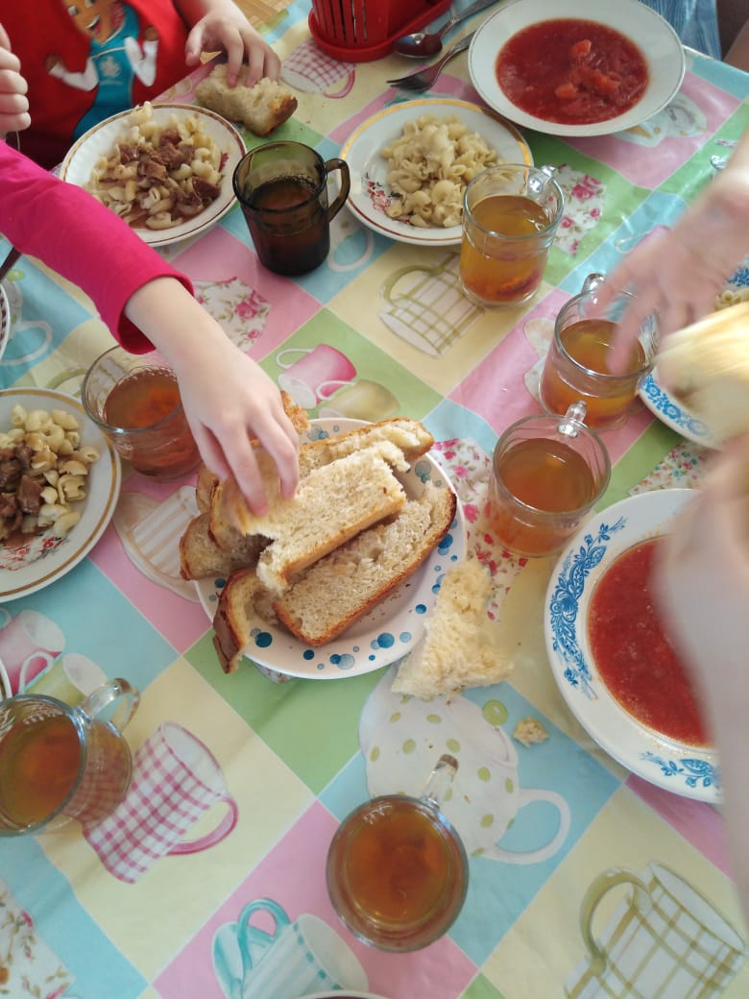
В нём – земли родимой соки,
Солнца свет весёлый в нём.
Уплетай за обе щёки,
Вырастай богатырём!

Slide 15
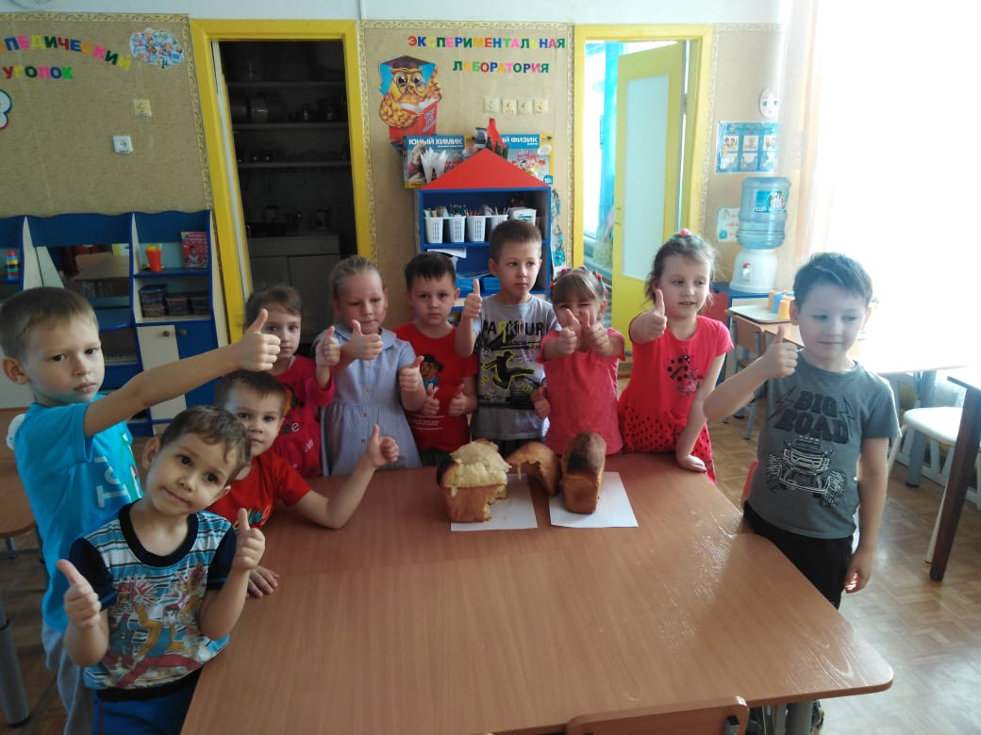
В результате, дети узнали процесс изготовления хлеба, испытали удовольствие от проделанной работы, изменили отношения к хлебу, к труду людей, которые его выращивают.

